Slide 1
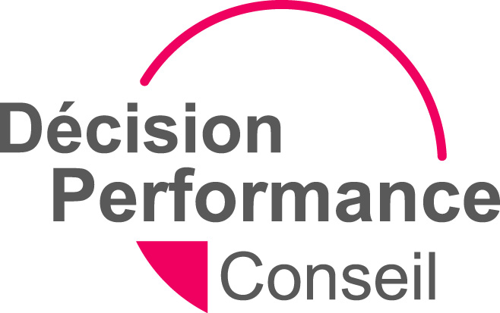
Financium 2019
Comment évoluer de Contrôleur de Gestion à Manager de la Performance ?
Méthodes, Digital, Data, Evolutions des compétences : Quelles nouvelles opportunités et quels challenges pour le manager de la Performance ?
Conférence
Mardi 10 Déc. à 11h00
Venez assister à la présentation des résultats
animée par : Frédéric DOCHE, Président Groupe Contrôle de Gestion, Président, décision Performance Conseil.
Chateauform’ George V
Paris 8ème
L’Observatoire International du Manager de la Performance a été lancé fin 2010 par la DFCG sous l’impulsion de Frédéric Doche, en partenariat avec le cabinet de conseil Décision Performance Conseil.

